Slide 1
محاضرة النحو المرحلة الرابعة كلية التربية للبنات قسم اللغة العربية جامعة بغداد
الاغراء والتحذير
أسماء
الأصوات والأفعال
Notes:
شرح ابن عقيل
شرح ابن عقيل
وكتاب النحو الوافي

Slide 2
المصدر: شرح ابن عقيل على ألفية ابن مالك 3/282

Slide 3
التحذير
التحذير: تنبيه المخاطب على أمر يجب الاحتراز منه.
اما بـ: (إياك وإياكما وإياكم وإياكن) وجب إضمار الناصب سواء وجد عطف نحو (إياك والشر) أو بدون العطف ( إياك أن تفعل كذا ) أي إياك من أن تفعل كذا. فإياك منصوب بفعل مضمر وجوبا والتقدير إياك أحذر.
وإن كان بغير إياك فلا يجب إضمار الناصب إلا مع العطف والتكرار نحو:
ماز رأسك والسيف أي يا مازن ق رأسك واحذر السيف.
الضيغم الضيغم أي احذر الضيغم.
فإن لم يكن عطف ولا تكرار جاز إضمار الناصب وإظهاره نحو الأسد أي احذر الأسد فإن شئت أظهرت وإن شئت أضمرت.

Slide 4
التحذير أما بـ:
أو بغير اياك
اياك واياكما واياكم واياكن
عطف
ماز رأسك والسيف
وجوبا
عطف
إياك والشر
وجوبا
بدون عطف
إياك أن تفعل كذا
وجوبا
تكرار
الضيغم الضيغم
وجوبا
بغير عطف ولا تكرار
الأسد
جوازا

Slide 5
ملاحظة
حق التحذير أن يكون للمخاطب وشذ مجيئه للمتكلم في قوله:
إياي وأن يحذف أحدكم الأرنب
وأشذ منه مجيئه للغائب في قوله:
إذا بلغ الرجل الستين فإياه وإيا الشواب
ولا يقاس على شيء من ذلك.

Slide 6
الاغراء
الإغراء: هو أمر المخاطب بلزوم ما يحمد به.
وهو كالتحذير في أنه إن وجد عطف أو تكرار وجب إضمار ناصبه وإلا فلا. ولا تستعمل فيه إيا.
فمثال ما يجب معه إضمار الناصب قولك أخاك أخاك وقولك أخاك والإحسان إليه أي الزم أخاك.
ومثل ما لا يلزم معه الإضمار قولك أخاك أي الزم أخاك.

Slide 7
أسماء الأفعال
هي ألفاظ تقوم مقام الأفعال في الدلالة على معناها وفي عملها.
وتكون بمعنى الأمر وهو الكثير فيها كمه بمعنى اكفف وآمين بمعنى استجب.
وتكون بمعنى الماضي كشتان بمعنى افترق تقول شتان زيد وعمرو وهيهات بمعنى بعد تقول هيهات العقيق. ومعناه بعد.
وبمعنى المضارع كأوه بمعنى أتوجع ووى بمعنى أعجب وكلاهما غير مقيس.
وينقاس استعمال فعالِ اسم فعل مبنيا على الكسر من كل فعل ثلاثي فتقول: ضرابِ زيدا أي اضرب ونزالِ أي انزل وكتابِ أي اكتب. ص(3/302)

Slide 8
أصل أسماء الأفعال
من أسماء الأفعال ما هو في أصله:
ظرف وما هو مجرور بحرف نحو عليك زيدا أي الزمه وإليك أي تنح ودونك الكتاب أي خذه.
ومنها ما يستعمل مصدرا واسم فعل كرويد وبله فإن انجر ما بعدهما فهما مصدران نحو رويد زيد أي إرواد زيد أي إمهاله وهو منصوب بفعل مضمر. وبله زيد أي تركه.
وإن انتصب ما بعدهما فهما اسما فعل نحو رويدا زيدا أي أمهل زيدا وبله عمرا أي أتركه.

Slide 9
تعمل عمل الفعل
يثبت لأسماء الأفعال من العمل ما يثبت لما تنوب عنه من الأفعال فإن كان ذلك الفعل يرفع فقط كان اسم الفعل كذلك كصه بمعنى اسكت ومه بمعنى اكفف وهيهات زيد بمعنى بعد زيد.
ففي صه. ومه ضميران مستتران كما في اسكت واكفف وزيد مرفوع بهيهات كما ارتفع ببعد.
وإن كان ذلك الفعل يرفع وينصب كان اسم الفعل كذلك ك دراك زيدا أي أدركه وضراب عمرا أي اضربه.
ففي دراك وضراب ضميران مستتران وزيدا وعمرا منصوبان بهما.
يجب تأخيرمعمول اسم الفعل عنه فتقول: دراك زيدا ولا يجوز تقديمه عليه فلا تقول زيدا دراك وهذا بخلاف الفعل إذ يجوز زيدا أدرك.

Slide 10
أسماء الأصوات
هي ألفاظ استعملت كأسماء الأفعال في الاكتفاء بها. دالة على:
خطاب مالا يعقل كقولك هلا لزجر الخيل وعدس لزجر البغل.
أو على حكاية صوت من الأصوات: كقب لوقوع السيف وغاق للغراب.
(3/306)

Slide 11
ملاحظات
ان أسماء الأفعال وأسماء الأصوات كلها مبنية لشبهها بالحرف في النيابة عن الفعل وعدم التأثر.
وأما أسماء الأصوات فهي مبنية لشبهها بأسماء الأفعال.
الدليل على أن ما سمى بأسماء الأفعال أسماء لحاق التنوين لها فتقول في صه صهٍ وفي حيهل حيهلا فيلحقها التنوين للدلالة على التنكير فما نون منها كان نكرة ومالم ينون كان معرفة.
ص (3/304)

Slide 12
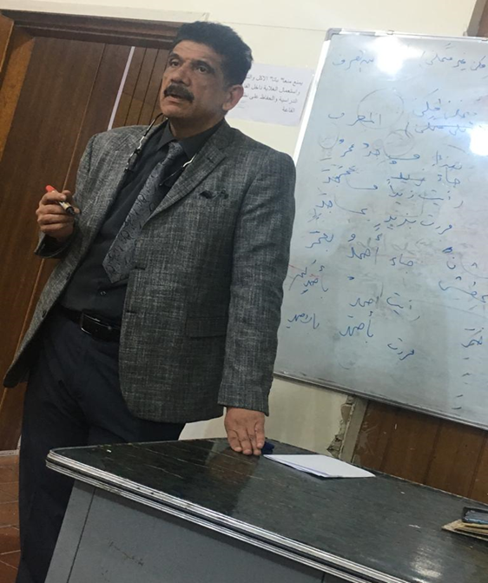
أتمنى لكم التوفيق
أ.د. حسن منديل حسن

